Slide 1
Weekly Report
2020.05.22
Hongsik Kim
Mobile & Network Intelligence Laboratory

Slide 2
AI Explainable AI
XAI (eXplainable AI) 관련 논문에 대한 이해
(LIME: “Why Should I Trust You?” Explaining the Predictions of Any Classifier)

Slide 3
Current Status
주간 진행 사항
XAI 관련 논문 : “Why Should I Trust You?” Explaining the Predictions of Any Classifier 학습 (LIME: Local Interpretable Model-agnostic Explanations)

Slide 4
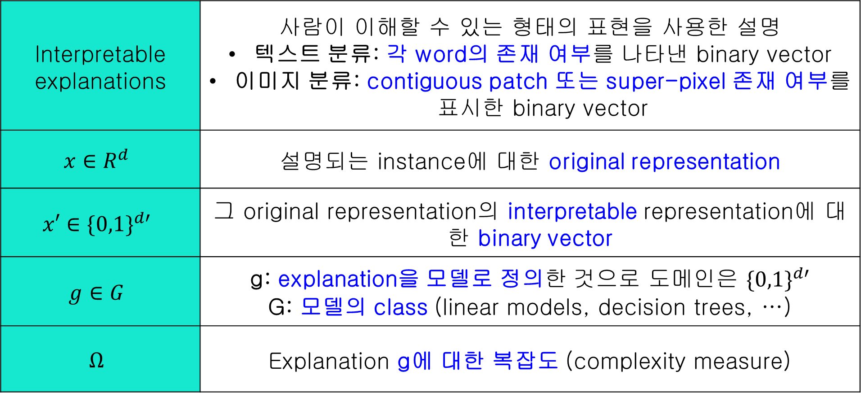
LIME: Local Interpretable Model-agnostic Explanations
Key Terms
Interpretable explanations | 사람이 이해할 수 있는 형태의 표현을 사용한 설명 텍스트 분류: 각 word의 존재 여부를 나타낸 binary vector 이미지 분류: contiguous patch 또는 super-pixel 존재 여부를 표시한 binary vector
$$x∈R^{d}$$ | 설명되는 instance에 대한 original representation
$$x′∈{\{0,1\}}^{d′}$$ | 그 original representation의 interpretable representation에 대한 binary vector
$$g∈G$$ | g: explanation을 모델로 정의한 것으로 도메인은 ${\{0,1\}}^{d′}$ G: 모델의 class (linear models, decision trees, …)
$$Ω$$ | Explanation g에 대한 복잡도 (complexity measure)

Slide 5
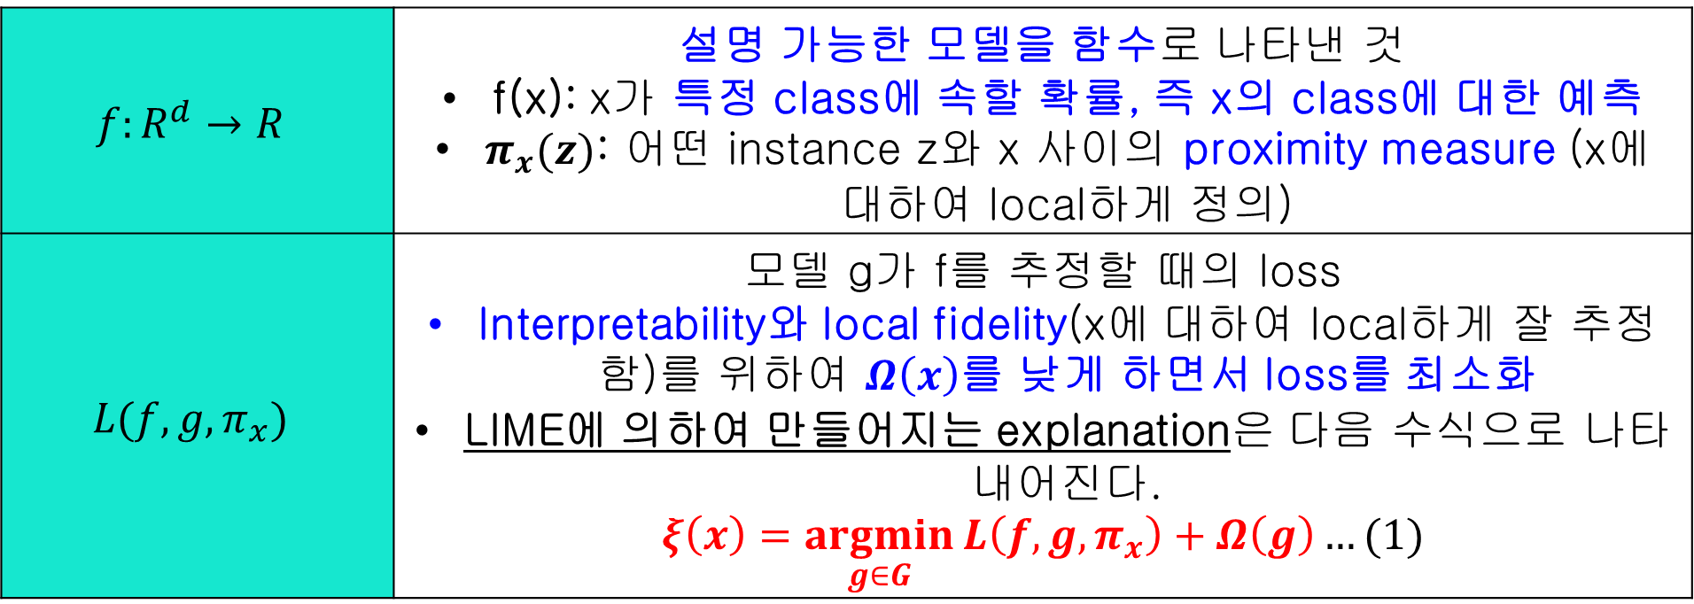
LIME: Local Interpretable Model-agnostic Explanations
Key Terms
$$f:R^{d}→R$$ | 설명 가능한 모델을 함수로 나타낸 것 f(x): x가 특정 class에 속할 확률, 즉 x의 class에 대한 예측 $π_{x}(z)$: 어떤 instance z와 x 사이의 proximity measure (x에 대하여 local하게 정의)
$$L(f, g, π_{x})$$ | 모델 g가 f를 추정할 때의 loss Interpretability와 local fidelity(x에 대하여 local하게 잘 추정함)를 위하여 $Ω\left(x\right)$를 낮게 하면서 loss를 최소화 LIME에 의하여 만들어지는 explanation은 다음 수식으로 나타내어진다. $$ξ\left(x\right)=\underset{g∈G}{argmin}{L\left(f, g, π_{x}\right)+Ω\left(g\right)}…(1)$$

Slide 6

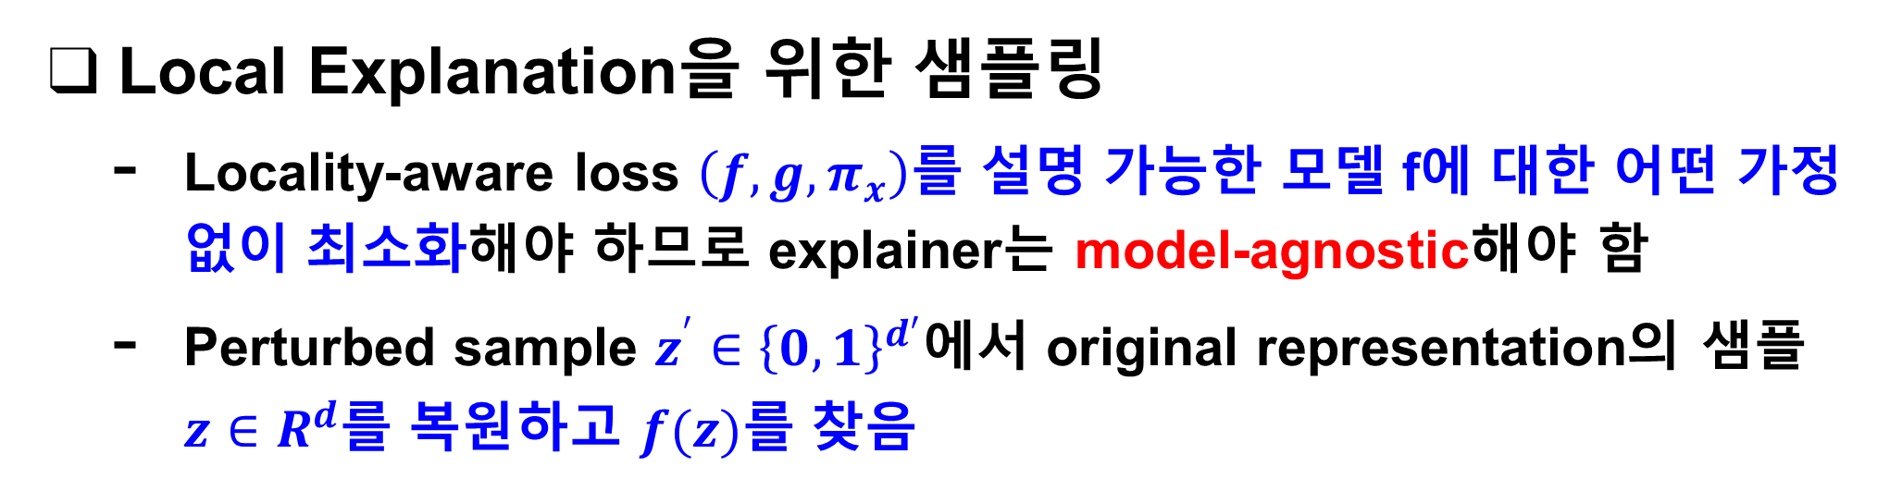
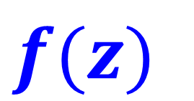

LIME: Local Interpretable Model-agnostic Explanations
Local Explanation을 위한 샘플링
Locality-aware loss $\left(f,g,π_{x}\right)$를 설명 가능한 모델 f에 대한 어떤 가정 없이 최소화해야 하므로 explainer는 model-agnostic해야 함
Perturbed sample $z^{′}∈{\left\{0,1\right\}}^{d′}$에서 original representation의 샘플 $z∈R^{d}$를 복원하고 $f(z)$를 찾음
$$z^{′}∈{\left\{0,1\right\}}^{d′}$$
$$z∈R^{d}$$
000011101
000101101
000010101
100011101
100001101
000011110
abcdefg
aabdefg
aacdefg
abcdffg
abcdeeg
abcedeg
$$f(z)$$

Slide 7
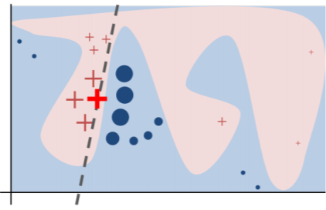
LIME: Local Interpretable Model-agnostic Explanations
Local Explanation을 위한 샘플링
오른쪽 그림은 어떤 블랙박스 모델의 decision function f를 나타냄
+: 설명되는 instance
- - -: locally faithful한, 학습된 explanation

Slide 8
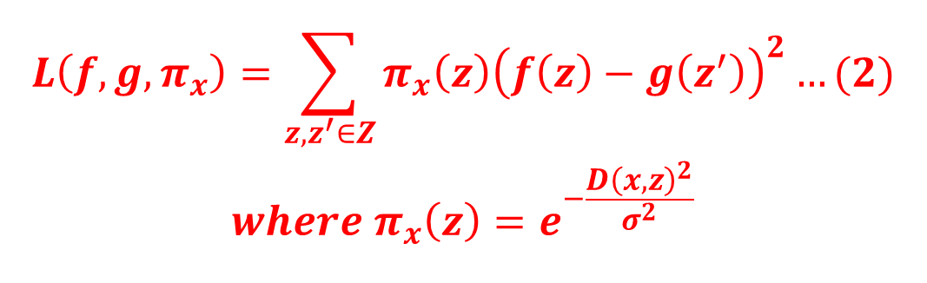
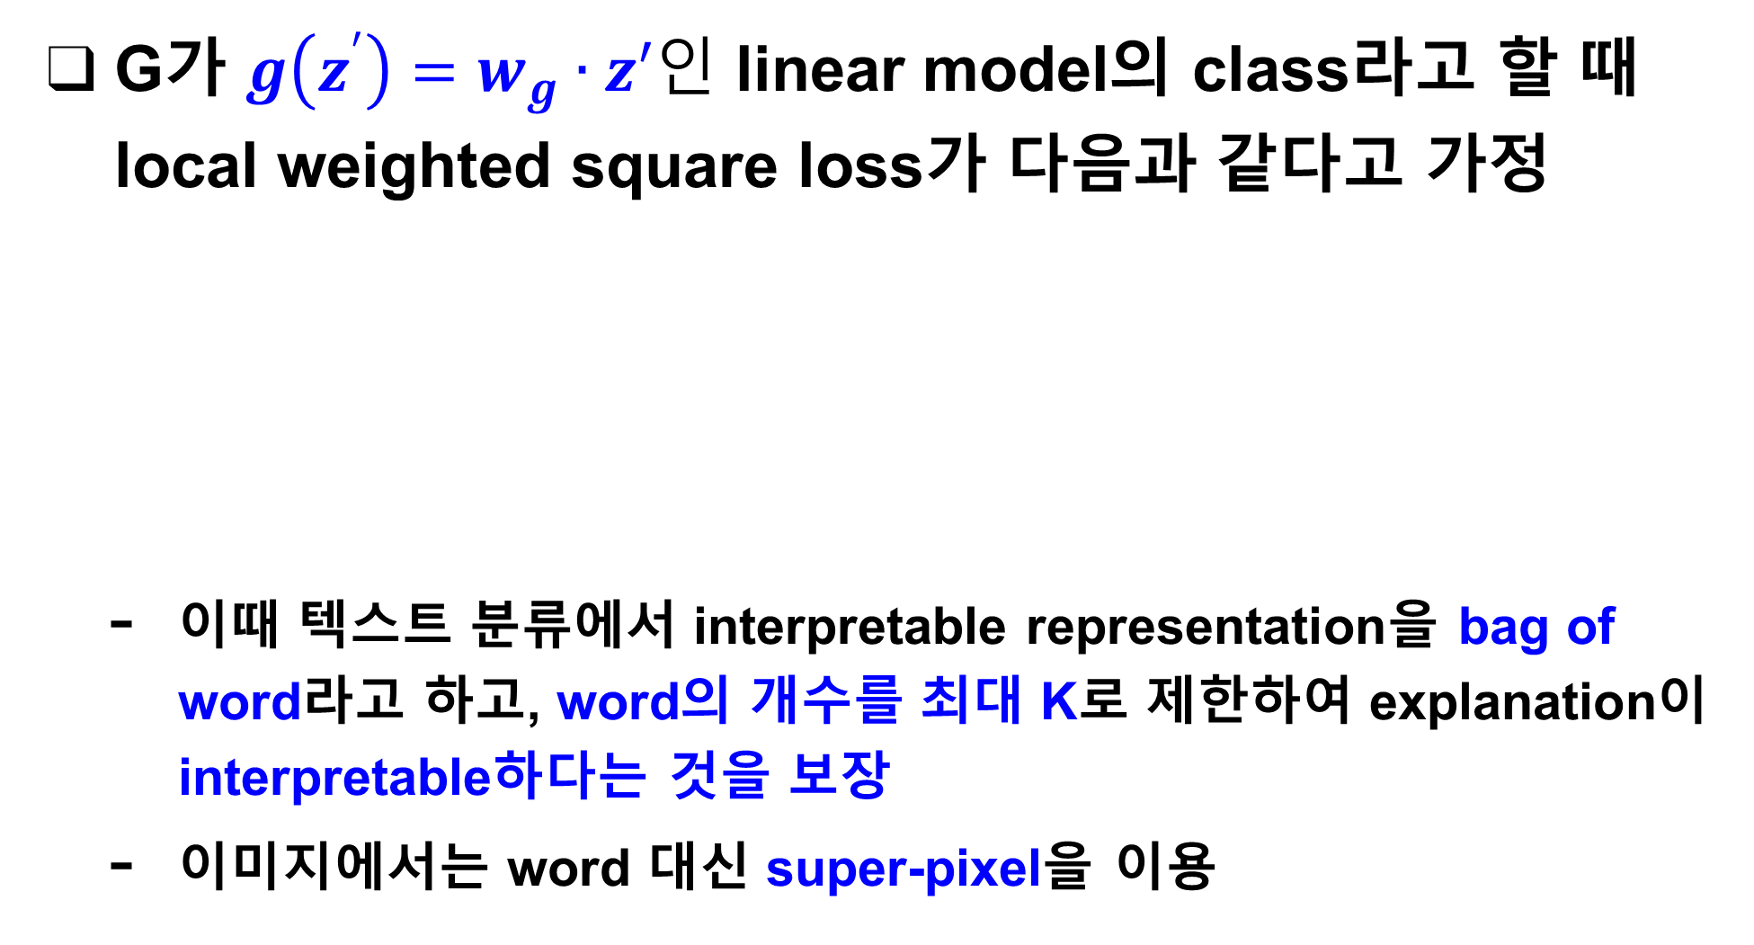
Sparse Linear Explanations
G가 $g\left(z^{′}\right)=w_{g}∙z′인$ linear model의 class라고 할 때 local weighted square loss가 다음과 같다고 가정
이때 텍스트 분류에서 interpretable representation을 bag of word라고 하고, word의 개수를 최대 K로 제한하여 explanation이 interpretable하다는 것을 보장
이미지에서는 word 대신 super-pixel을 이용
$$L\left(f,g,π_{x}\right)=\sum_{z, z^{′}∈Z}{π_{x}\left(z\right){\left(f\left(z\right)−g\left(z^{′}\right)\right)}^{2}}…(2)$$
$$where π_{x}\left(z\right)=e^{−\frac{D{\left(x,z\right)}^{2}}{σ^{2}}}$$

Slide 9
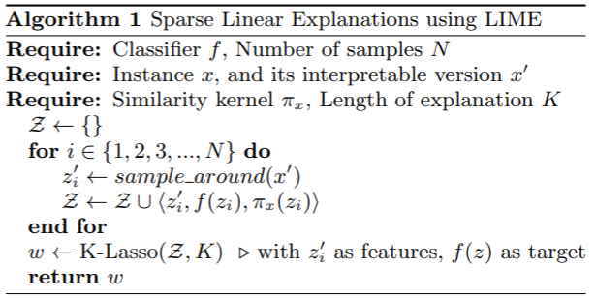

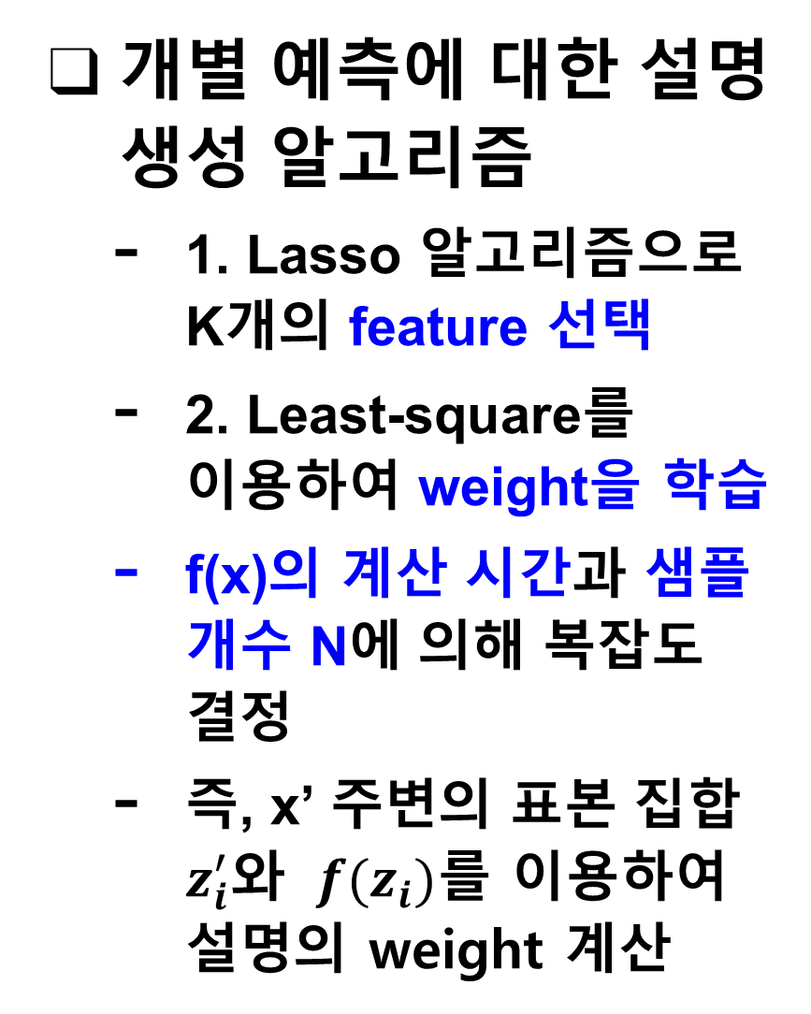



Sparse Linear Explanations
개별 예측에 대한 설명 생성 알고리즘
1. Lasso 알고리즘으로 K개의 feature 선택
2. Least-square를 이용하여 weight을 학습
f(x)의 계산 시간과 샘플 개수 N에 의해 복잡도 결정
즉, x’ 주변의 표본 집합 $z_{i}^{′}$와 $f(z_{i})$를 이용하여 설명의 weight 계산
x’
x’=100110001 100110000 110110001 100010011 101110001 100110101 100111001 100100000 100010001 111010001
$$z_{i}^{′}$$
$$f(z_{i})$$
$$π_{x}(z_{i})$$
Z
K
Weight w
K-Lasso(Z, K)
Input: $z_{i}^{′}$, output: $f(z_{i})$

Slide 10
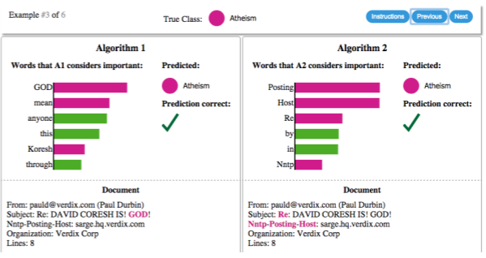
Sparse Linear Explanations - Examples
Text Classification with SVMs
오른쪽 사진은 SVM with RBF kernel을 Christianity와 Atheism을 구분하도록 학습시킨 모델을 이용한 예측임
특정 instance에 대한 설명에서 prediction이 해당 분야와 무관한 이유(Posting, Host, Re 등)에 의해 만들어졌다는 것을 알 수 있음

Slide 11
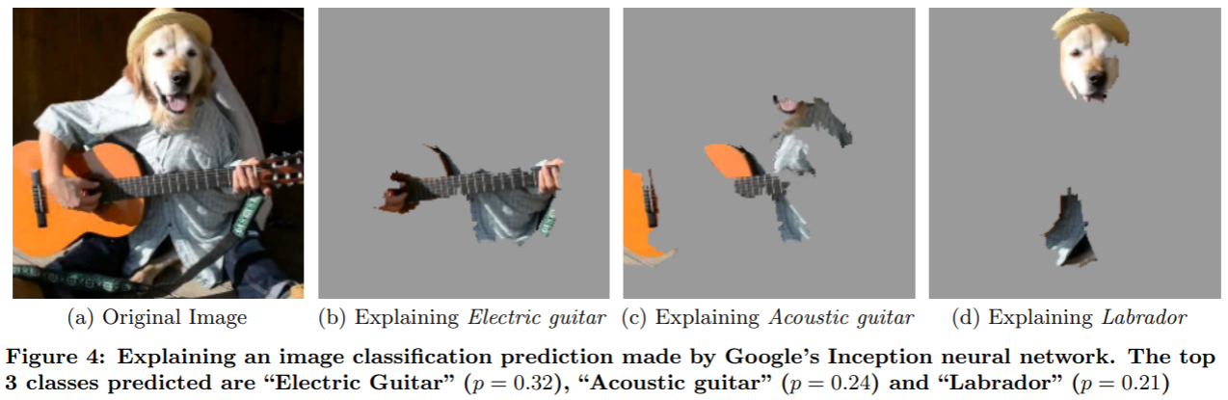
Sparse Linear Explanations - Examples
Deep networks for images
Sparse linear explanation을 이미지 분류에 이용 시 특정 class에 대한 positive weight이 있는 super-pixel 강조 가능
여기서는 Google의 pre-trained Inception neural network의 예측을 설명
K=10

Slide 12
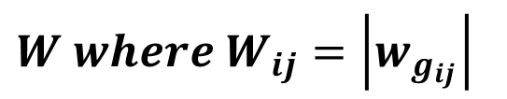
Submodular Pick for Explaining models
전체 모델에 대한 설명 도출
개별 instance의 집합을 이용하여 모델에 대한 global understanding을 도출
Pick step: Instance의 집합 X에서 B개의 instance를 선택하여 사용자에게 설명
 | f0 | f1 | f2 | f3 | f4
i0 | 2 | 1
i1 |  | 3 | 1
i2 | 1 |  | 2
i3 |  |  | 2 | 3 | 4
i4 | 4 | 2 | 1
 | f0 | f1 | f2 | f3 | f4
i0 | 2 | 1
i3 |  |  | 2 | 3 | 4
$$W where W_{ij}=\left|w_{g_{ij}}\right|$$

Slide 13
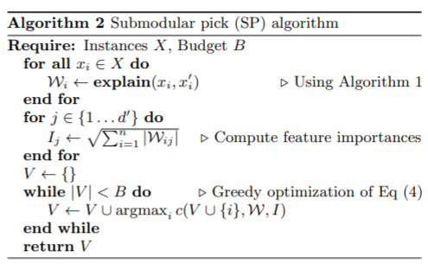
Submodular Pick for Explaining models
알고리즘

Slide 14

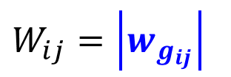
Submodular Pick for Explaining models
알고리즘
1. Algorithm 1을 이용, 각 instance의 weight w를 구하고 그것을 이용하여 다음과 같이 W를 정의한다.
$$W_{ij}=\left|w_{g_{ij}}\right| where g_{i}=ξ\left(x_{i}\right) and x_{i} is each instance$$
i / j | 0 | 1 | 2 | 3 | 4
0 | 1 |  |  | 1
1 |  | 1 |  |  | 1
2 |  | 1 |  | 1 | 1
3 | 1 |  | 1 |  | 1
4 |  |  | 1
5 | 1 |  |  | 1
6 |  | 1 | 1 | 1
i / j | 0 | 1 | 2 | 3 | 4
0
1
2
3
4
5
6
$$g_{i}=ξ\left(x_{i}\right)$$
$$W_{ij}=\left|w_{g_{ij}}\right|$$

Slide 15


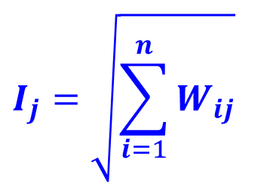
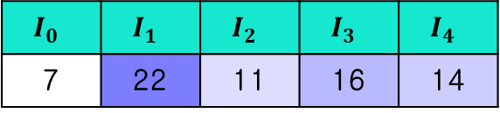
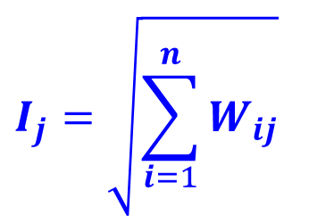
Submodular Pick for Explaining models
알고리즘
2. 각 element(feature) j에 대하여 다음을 구한다.
$$I_{j}=\sqrt{\sum_{i=1}^{n}{W_{ij}}}$$
i / j | 0 | 1 | 2 | 3 | 4
0 | 1 |  |  | 1
1 |  | 1 |  |  | 1
2 |  | 1 |  | 1 | 1
3 | 1 |  | 1 |  | 1
4 |  |  | 1
5 | 1 |  |  | 1
6 |  | 1 | 1 | 1
i / j | 0 | 1 | 2 | 3 | 4
0
1
2
3
4
5
6
$$I_{0}$$ | $$I_{1}$$ | $$I_{2}$$ | $$I_{3}$$ | $$I_{4}$$
7 | 22 | 11 | 16 | 14
$$I_{j}=\sqrt{\sum_{i=1}^{n}{W_{ij}}}$$
$$g_{i}=ξ\left(x_{i}\right)$$
$$W_{ij}=\left|w_{g_{ij}}\right|$$

Slide 16






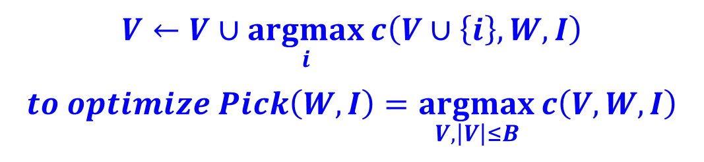
Submodular Pick for Explaining models
알고리즘
3. V에서 B개의 instance를 다음과 같이 선택하여 다음 수식의 값을 greedy하게 최적화
$$V←V∪\underset{i}{argmax}{c\left(V∪\left\{i\right\}, W, I\right)}$$
$$to optimize Pick\left(W, I\right)=\underset{V, \left|V\right|≤B}{argmax}{c\left(V, W, I\right)}$$
i / j | 0 | 1 | 2 | 3 | 4
0 | 1 |  |  | 1
1 |  | 1 |  |  | 1
2 |  | 1 |  | 1 | 1
3 | 1 |  | 1 |  | 1
4 |  |  | 1
5 | 1 |  |  | 1
6 |  | 1 | 1 | 1
i / j | 0 | 1 | 2 | 3 | 4
0
1
2
3
4
5
6
V={2}
$$V←V∪\{2\}$$
0
V={0,2}
$$V←V∪\{0\}$$
4
V(|V|=3)
$$V←V∪\{4\}$$
or
6
V(|V|=4)
$$g_{i}=ξ\left(x_{i}\right)$$
$$W_{ij}=\left|w_{g_{ij}}\right|$$
$$V←V∪\{6\}$$

Slide 17
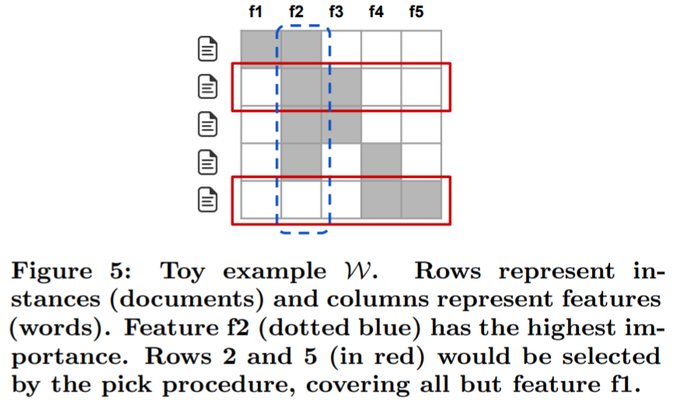
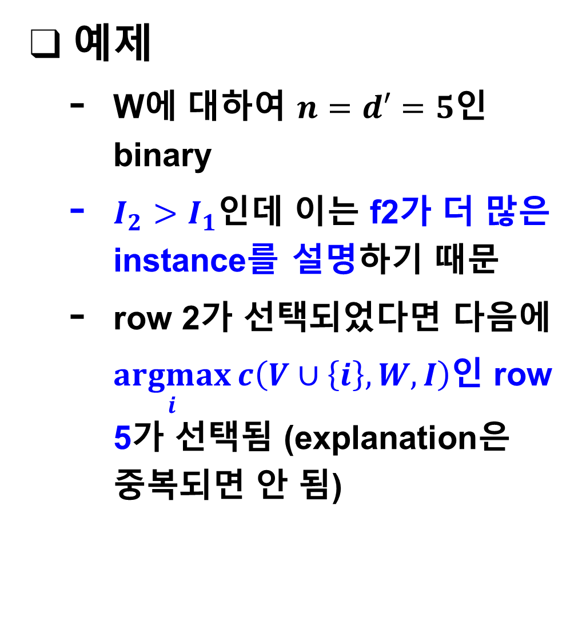
Submodular Pick for Explaining models
예제
W에 대하여 $n=d′=5$인 binary
$I_{2}>I_{1}$인데 이는 f2가 더 많은 instance를 설명하기 때문
row 2가 선택되었다면 다음에 $\underset{i}{argmax}{c\left(V∪\left\{i\right\}, W, I\right)}$인 row 5가 선택됨 (explanation은 중복되면 안 됨)

Slide 18
Github
https://github.com/WannaBeSuperteur/2020/tree/master/WPCN

